Slide 1
MOVIE
REVIEW
APP
4조
조장 : 김진혁
조원 : 김대현, 김호준, 양정모, 장세영

Slide 2
CONTENTS
01
02
03
04
로그인
회원가입
로그아웃
메인 페이지
-사용자모드
-관리자 모드
마이 페이지
-정보 수정
-나의 리뷰
-회원 탈퇴
어려웠던 점
Q&A

Slide 3
역 할
조장
김진혁
############
GUI 및 이벤트 설계
==========
전체 소스 연결
==========
메인 메뉴 구성
김대현
############
관리자 로그인
일반 회원 로그인
===========
로그아웃
==========
회원가입
김호준
############[관리자 기능]
영화 목록, 추가,
수정, 삭제 기능 설계 및 구성
양정모
##########
개인정보수정
회원탈퇴
DB 데이터 삽입 및 설계
=========
PPT 작성
장세영
############
회원, 영화, 리뷰테이블, 시퀀스 설계
==========데이터 작성
==========
GUI Support

Slide 4
Usecase_diagram 설계

Slide 5
DB – 테이블 구조
회원테이블
아이디 | 비밀번호 | 이름 | 나이 | 이메일 | 전화번호
ID(PK) | PWD | NAME | AGE | EMAIL | TEL
varchar2(30) | varchar2(30) | varchar2(20) | number(3) | varchar2(40) | varchar2(20)
영화테이블
영화코드 | 영화제목 | 큰 사진 | 작은 사진 | 등급 | 개봉일자 | 개요/내용 | 배우 | 장르
MCODE(PK) | MNAME | MIMG1 | MIMG2 | MRANK | MDATE | MLOOK | MPERSON | MGENRE
Varchar2(5) | Varchar2(30) | BLOB | BLOB | Varchar2(21) | Varchar2(17) | Varchar2(200) | Varchar2(100) | Varchar2(10)
리뷰테이블
아이디 | 영화코드 | 평가 메세지 | 점수
ID(FK) | MCODE(FK) | MSG | JUM
Varchar2(30) | Varchar2(5) | Varchar2(200) | Float(4)
PK

Slide 6
01
로그인
회원가입

Slide 7
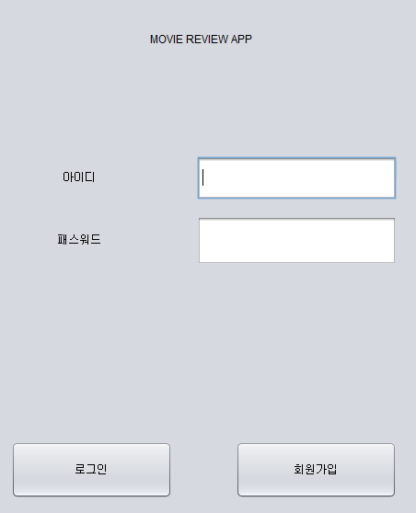
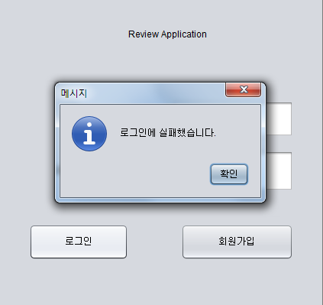
01
로그인 화면
1)로그인 창
로그인 실패

Slide 8
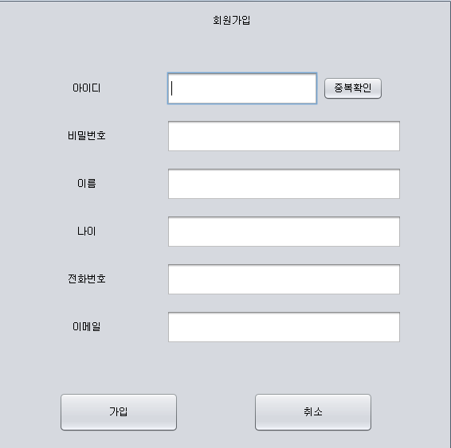
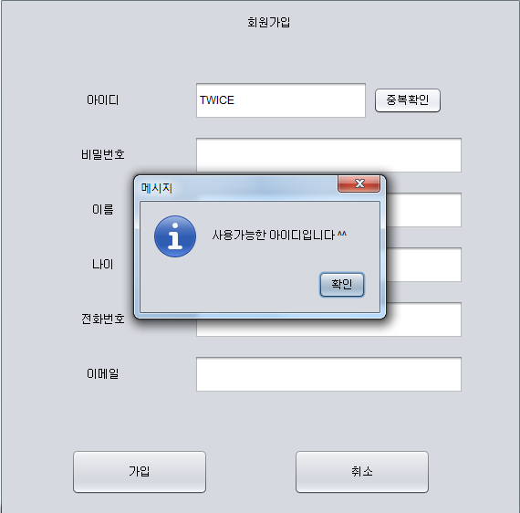
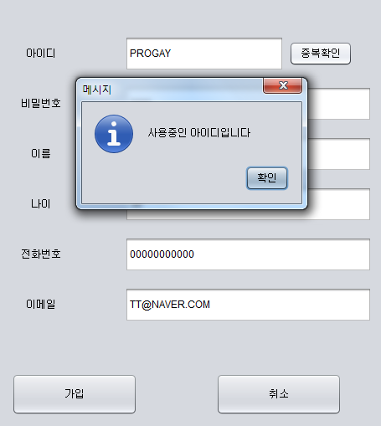
01
로그인 화면
2)회원가입
회원 가입
아이디 중복 확인
기존 ID 중복 확인

Slide 9
02
메인 페이지
-사용자 모드
-관리자 모드

Slide 10
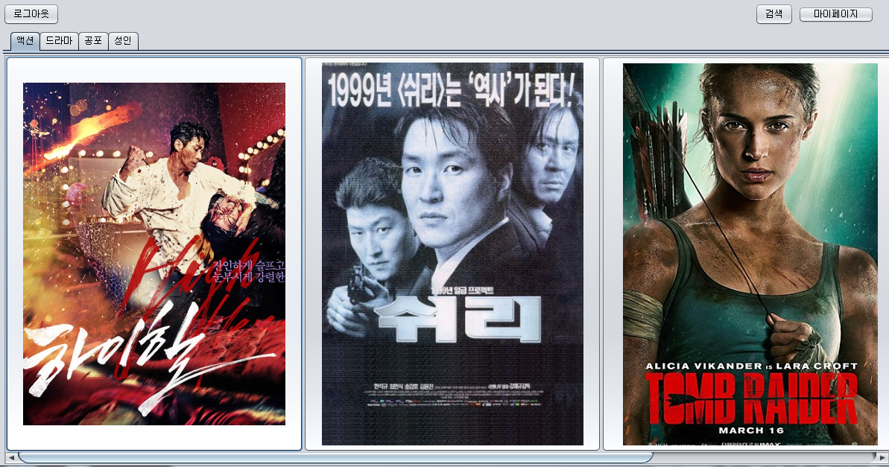
02
메인 페이지

Slide 11
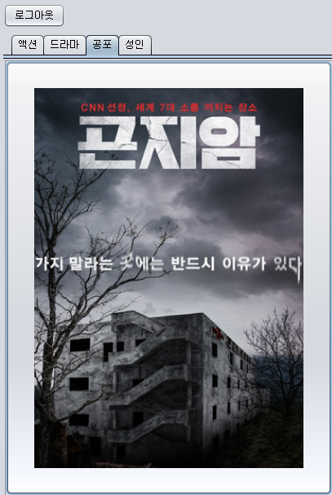
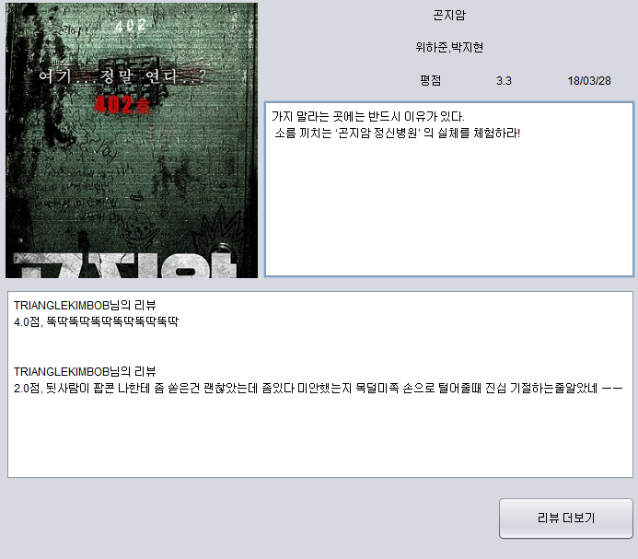
02
사용자 모드
영화 정보
특정 영화 선택 시
영화 정보

Slide 12
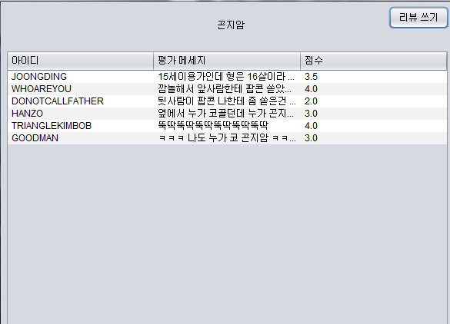
02
사용자 모드
리 뷰
리뷰 더 보기

Slide 13
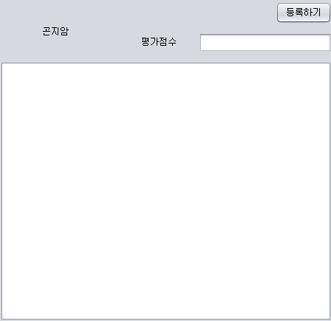
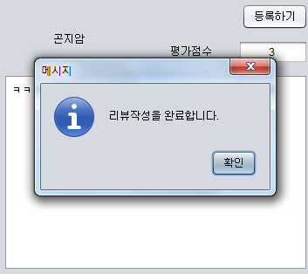
02
사용자 모드
리뷰 작성
리뷰 더 보기
리뷰 작성 완료

Slide 14
02
메인 페이지

Slide 15
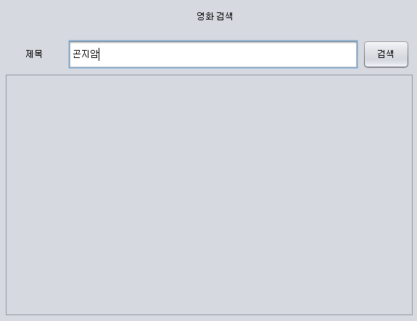
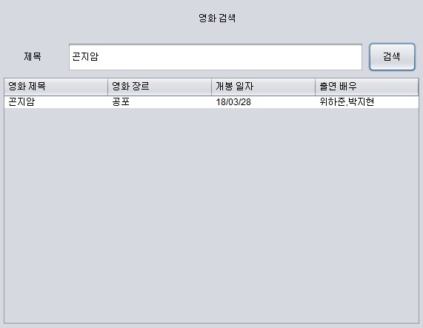
02
사용자 모드
영화 검색
영화 검색 전
영화 검색 후

Slide 16
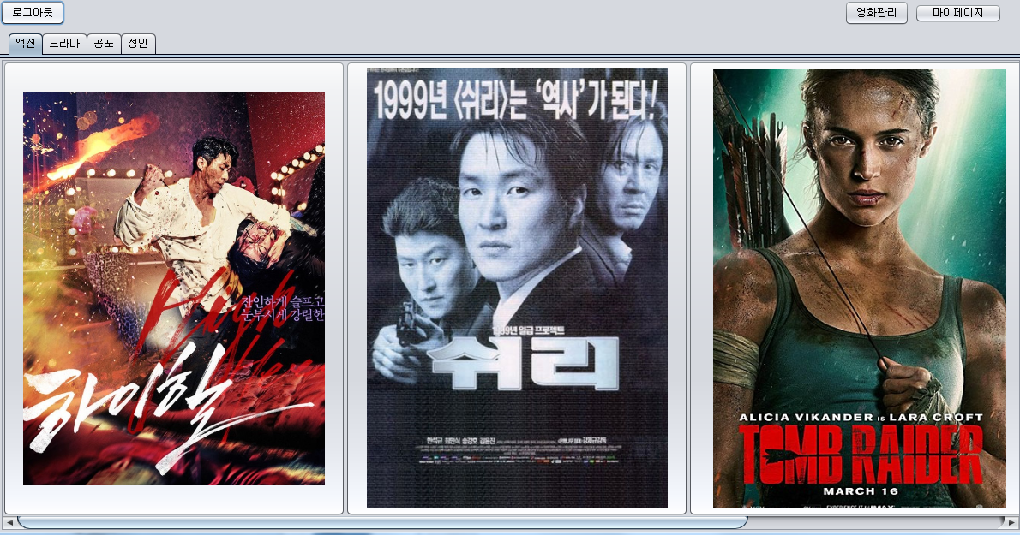
02
관리자 모드
영화 관리

Slide 17
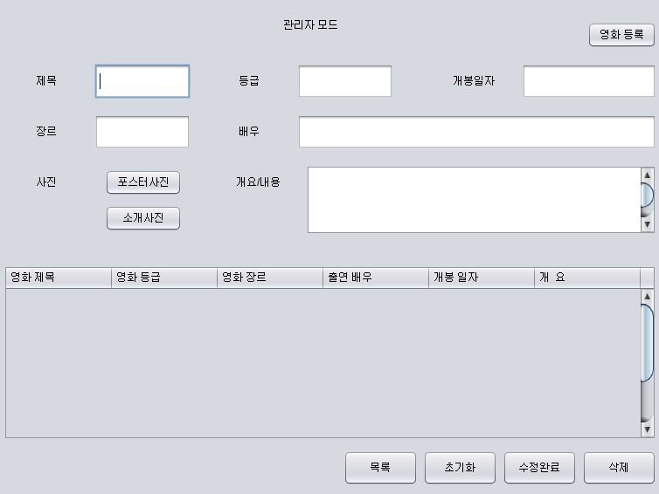
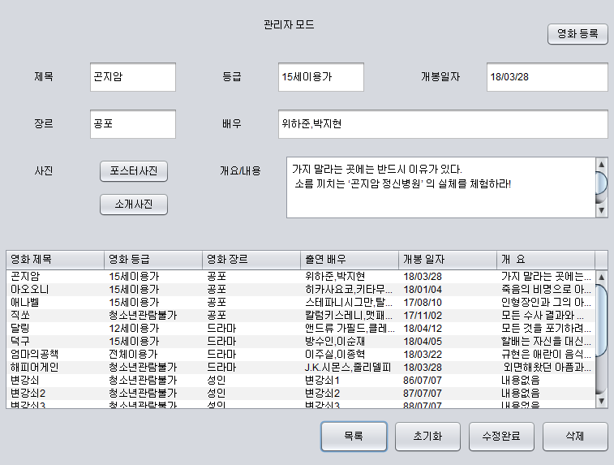
02
관리자 모드
영화 관리
목록

Slide 18
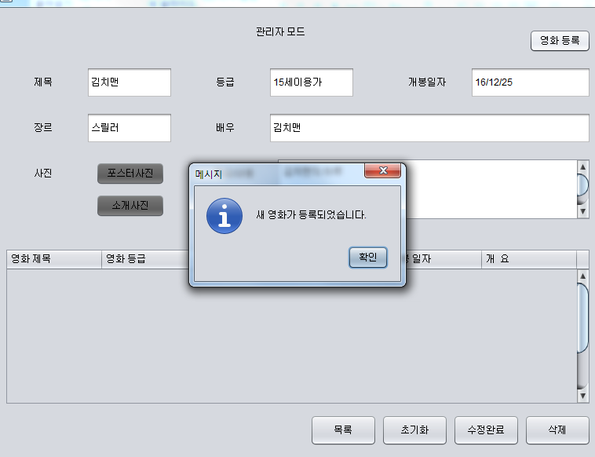
02
관리자 모드
영화 등록

Slide 19
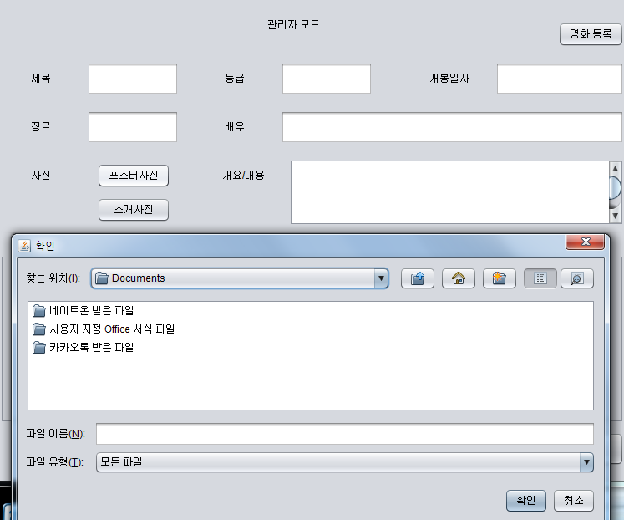
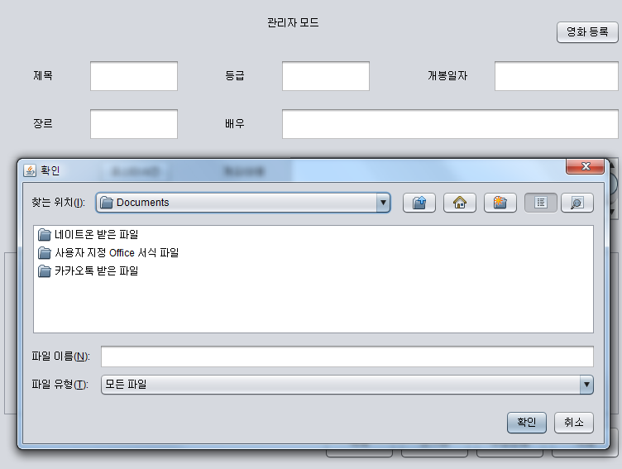
02
관리자 모드
포스터 사진
소개 사진

Slide 20
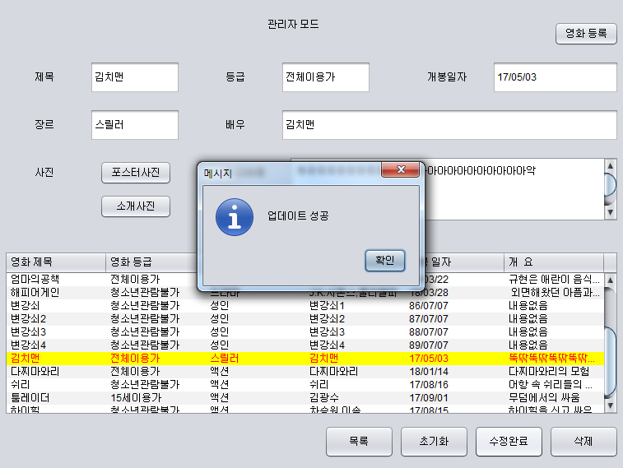
02
관리자 모드
영화 수정

Slide 21
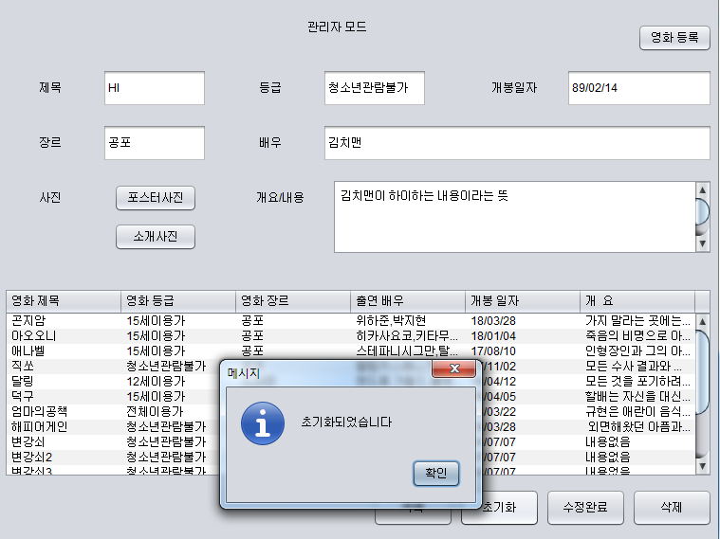
02
관리자 모드
초기화

Slide 22
03
마이 페이지
정보 수정
나의 리뷰
회원 탈퇴

Slide 23
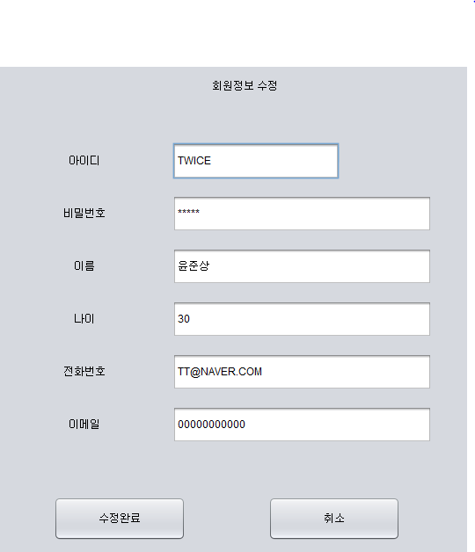
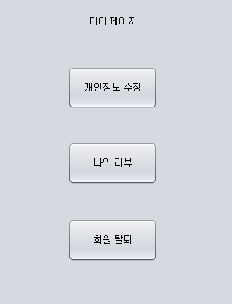
03
마이 페이지
마이 페이지
회원 기존 정보

Slide 24
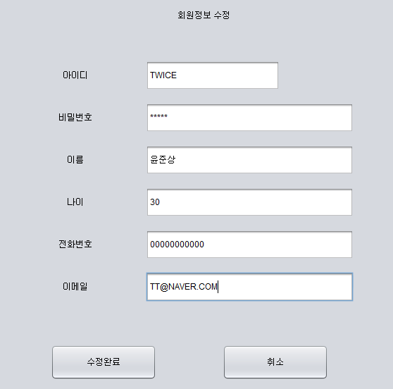
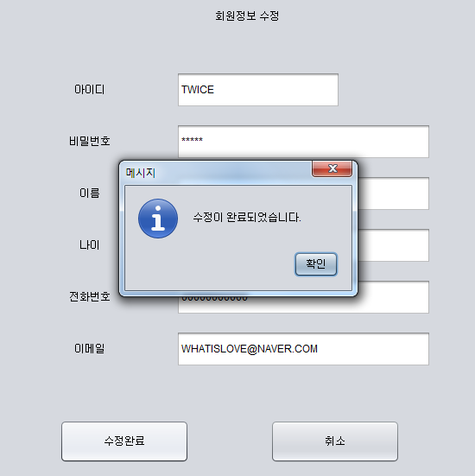
03
마이 페이지
회원 정보 수정 전
회원 정보 수정 완료

Slide 25
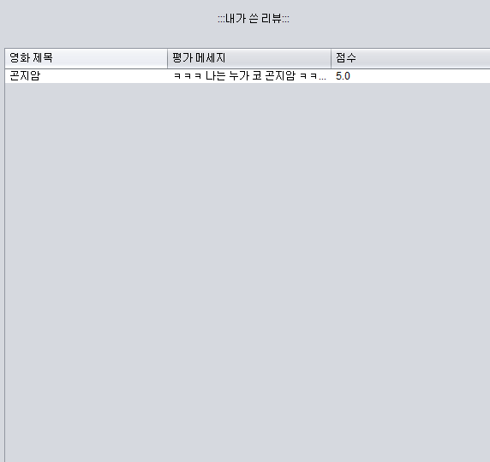
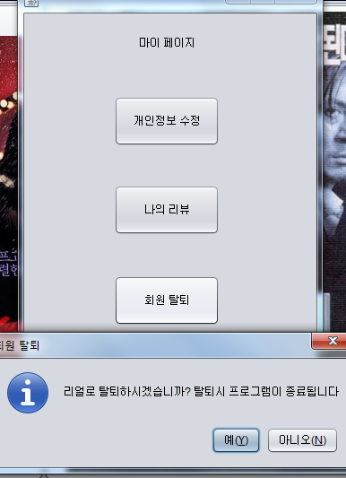
03
마이 페이지
나의 리뷰
회원탈퇴

Slide 26
04.
어려웠던 점
-처음에 설계를 하지 않고 무작정 만들어서 수정 할 점도 많고 조금 막막했다
-처음 기획과는 조금 달라져서 아쉬웠다.
-비회원 관리를 만들어보고 싶었지만 어려워서 이번엔 포기를 했지만 다음에 여유가 된다면
꼭 한번 만들어보고 싶다.
-서로 만든 부분의 연동이 어려웠다.
-생성자를 이용해 개인 정보를 유지하여 다음 화면으로 넘어가는 부분에서 어려움이 있었다.
-사진(BLOB) 파일을 DB에 저장하고 다시 정보를 받아오는 부분을 알지 못하여 막힘이 있었다.
-PK, FK, UNIQUE, CK 등 DB 테이블을 설계할 때, 여러 조건을 고려해야 했기 때문에 어려웠다.

Slide 27


Slide 28
Thank you
모두 고생하셨습니다

